Slide 2
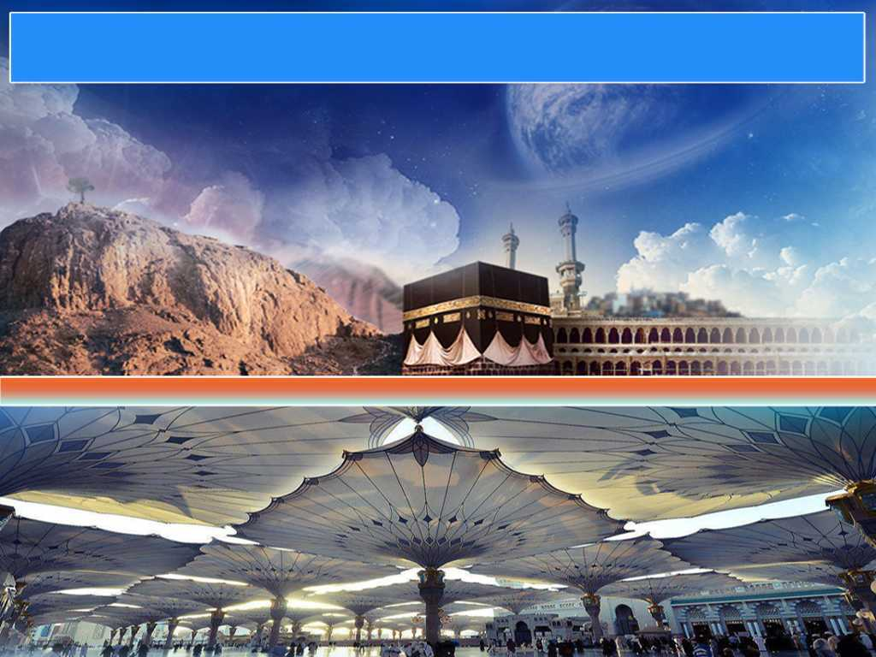
Pujian Kepada Allah S.W.T.
الْحَمْدُ ِللهِ
Segala puji-pujian hanya bagi
Allah S.W.T.

Slide 3
Syahadah
أَشْهَدُ أَن لآ إِلَهَ إِلاَّ اللهُ وَحْدَهُ لاَ شَرِيْكَ لَهُ، وَأَشْهَدُ أَنَّ مُحَمَّدًا عَبْدُهُ وَرَسُوْلُهُ
Dan aku bersaksi bahawa sesungguhnya tiada tuhan melainkan Allah Yang Maha Esa, tiada sekutu bagiNya dan juga aku bersaksi bahawa Nabi Muhammad SAW itu adalah hambaNya dan RasulNya.

Slide 4
Selawat Ke Atas
Nabi Muhammad S.A.W
اَللَّهُمَّ صَلِّ وَسَلِّمْ وَبَارِكْ عَلَى سَيِّدِنَا مُحَمَّدٍ
وَعَلَى آلِهِ وَصَحْبِهِ أَجْمَعِيْنَ
Ya Allah, Cucurilah rahmat dan sejahtera ke atas junjungan kami Nabi Muhammad S.A.W dan keluarganya serta para sahabatnya .

Slide 5
Pesanan Taqwa
اتَّقُوْا اللهَ حَقَّ تُقَاتِهِ وَلاَ تَمُوْتُنَّ إِلاَّ وَأَنْتُمْ مُسْلِمُوْنَ.
Bertaqwalah kepada Allah dengan sebenar-benarnya, dan janganlah kamu mati melainkan dalam keadaan Islam.

Slide 7
Kewajipan ibadah haji
RUKUN ISLAM
Sekali Seumur Hidup Bagi Yang Berkemampuan
Satu nikmat dalam kehidupan
Berkumpul dan bertemu dengan saudara Islam dari seluruh dunia
DOA: “SEMOGA SELAMAT PERJALANAN PERGI DAN PULANG, SERTA MENDAPAT HAJI YANG MABRUR”.

Slide 8
Firman Allah Taala Surah Al Hajj, Ayat 27:
وَأَذِّن فِي النَّاسِ بِالْحَجِّ يَأْتُوكَ رِجَالاً وَعَلَى كُلِّ ضَامِرٍ يَأْتِينَ مِن كُلِّ فَجٍّ عَمِيقٍ
"Dan serukanlah umat manusia untuk mengerjakan Ibadat Haji, nescaya mereka akan datang ke (rumah Tuhan) mu dengan berjalan kaki, dan dengan menunggang berjenis-jenis unta yang kurus, yang datangnya dari berbagai jalan (dan ceruk rantau) yang jauh.

Slide 9
Keindahan Ibadah Haji
Saat membahagiakan
Doa-doa dikabulkan kerana mereka adalah tetamu Allah yang bertuah dan berada ditempat yang suci serta mustajab doa
Di Masjidil Haram
Ada Kaabah, Multazam, Hajar Aswad, Maqam Ibrahim, Hijir Ismail, Bukit Sofa, Marwah dan Air Zamzam.
Di Madinah
al Munawwarah
Tersergam Masjid Nabawi yang sangat indah, didalamnya terdapat Raudhah, yang merupakan satu taman daripada taman-taman syurga.
Menghapus segala dosa dan mengembalikan kesucian mereka yang menunaikannya bagaikan bayi yang baru dilahirkan.

Slide 10
Sabda Rasulullah s.a.w
مَنْ حَجَّ لِلَّهِ فَلَمْ يَرْفُثْ وَلَمْ يَفْسُقْ رَجَعَ كَيَوْمِ
وَلَدَتْهُ أُمُّهُ. )رواه مسلم(
“Barangsiapa yang menunaikan haji kerana Allah, tidak berkata keji dan tidak melakukan perbuatan fasik (dosa), dia kembali suci bagaikan bayi baru dilahirkan oleh ibunya”. (HR. Muslim)

Slide 11
Bekalan dan perkara penting yang perlu diambil perhatian oleh Jemaah Haji
1
Ikhlaskan niat kerana Allah s.w.t.
Sabda Rasulullah s.a.w
إِنَّمَا الأَعْمَالُ بِالنِّيَاتِ،
وَإِنَّما لِكُلِّ امْرِئٍ مَا نَوَىَ.
“Sesungguhnya setiap perbuatan itu ditentukan dengan niatnya”

Slide 12
Bekalan dan perkara penting yang perlu diambil perhatian oleh Jemaah Haji
2
Perbanyakkan amal ibadat seperti umrah, solat berjemaah, tawaf sunat, membaca al-Quran, berzikir, berdoa, dan bersedekah .
3
Perbanyakkan solat sunat.
Satu ibadah di Masjidil Haram, gandaannya pahalanya seumpama seratus ribu (100,000) ibadah di masjid lain
Satu ibadah yang dilakukan di Masjid Nabawi, pahalanya digandakan seperti satu ribu (1,000) ibadah di masjid lain.
4
Mengamalkan akhlak yang mulia semasa di Tanah Suci seperti berlaku jujur pada diri sendiri, dan berbaik sangka .

Slide 13
Bekalan dan perkara penting yang perlu diambil perhatian oleh Jemaah Haji
5
Bersabar dalam menjalankan ketaatan, sabar dalam meninggalkan kemaksiatan dan sabar di saat menghadapi musibah serta kesulitan.
Sabda Rasulullah s.a.w
الْعُمْرَةُ إِلَى الْعُمْرَةِ كَفَّارَةٌ لِمَا بَيْنَهُمَا، وَالْحَجُّ الْمَبْرُوْرُ لَيْسَ لَهُ جَزَاءٌ إِلاَّ الْجَنَّةُ
Satu umrah dengan umrah yang lain adalah penghapus dosa, dan haji mabrur (diterima) amalannya, tidak dibalas baginya melainkan dengan syurga” (Riwayat al-Bukhari)

Slide 14
Harapan kepada Jemaah Haji
Memperolehi haji yang mabrur
Membetulkan niat sebelum melangkah ke Tanah Suci
Banyak bersabar dalam menghadapi situasi di Tanah Suci
Mengambil kesempatan melakukan sebanyak mungkin amalan soleh
Mengawasi segala anggota badan supaya terhindar dari melakukan maksiat dan dosa

Slide 15
Saranan kepada jemaah yang belum menunaikan fardhu haji
1
Hendaklah kita menanamkan niat dan azam untuk menunaikan fardhu haji dengan segera.
2
Berusaha untuk menyimpan wang yang mencukupi dan mendaftarkan diri untuk menunaikan ibadat haji.
3
Berusaha mempelajari ilmu yang berkaitan amalan haji supaya mendapat haji yang mabrur.

Slide 16
Firman Allah Taala dalam
Surah al-Baqarah, ayat 197
الْحَجُّ أَشْهُرٌ مَّعْلُومَاتٌ فَمَن فَرَضَ فِيهِنَّ الْحَجَّ فَلاَ رَفَثَ وَلاَ فُسُوقَ وَلاَ جِدَالَ فِي الْحَجِّ وَمَا تَفْعَلُواْ مِنْ خَيْرٍ يَعْلَمْهُ اللهُ وَتَزَوَّدُواْ فَإِنَّ خَيْرَ الزَّادِ التَّقْوَى وَاتَّقُونِ يَا أُوْلِي الأَلْبَابِ
(Masa untuk mengerjakan ibadat) Haji itu ialah beberapa bulan yang termaklum. Oleh yang demikian sesiapa Yang telah mewajibkan dirinya (dengan niat mengerjakan) Ibadat Haji itu, maka tidak boleh mencampuri isteri, dan tidak boleh membuat maksiat, dan tidak boleh bertengkar, dalam masa mengerjakan Ibadat Haji. Dan apa jua kebaikan yang kamu kerjakan adalah diketahui oleh Allah; dan hendaklah kamu membawa bekal Dengan cukupnya kerana Sesungguhnya sebaik-baik bekal itu ialah memelihara diri (dari keaiban meminta sedekah); dan bertaqwalah kepadaKu Wahai orang-orang yang berakal (yang dapat memikir dan memahaminya).

Slide 17
PENUTUP
بَارَكَ اللهُ لِىْ وَلَكُمْ فِىْ القُرْءَانِ العَظِيْمِ، وَنَفَعَنِى وَإِيَّاكُمْ بِمَا فِيْهِ مِنَ الآيَاتِ وَالذِّكْرِ الحَكِيْمِ، وَتَقَبَّلَ مِنِّىْ وَمِنْكُمْ تِلاَوَتَهُ إِنَّهُ هُوَ السَّمِيْعُ العَلِيْمُ، أَقُولُ قَوْلِى هذَا وَأَسْتَغْفِرُ اللهَ العَظِيْمَ لِىْ وَلَكُمْ، وَلِسَائِرِ المُسْلِمِيْنَ وَالمُسْلِمَاتِ، وَالمُؤْمِنِيْن وَالمُؤْمِنَاتِ، فَاسْتَغْفِرُوهُ، فَيَا فَوْزَ المُسْتَغْفِرِيْنَ وَيَـا نَجَاةَ التَّائِبِيْن.

Slide 18
Doa Antara Dua Khutbah
Aamiin Ya Rabbal Aalamin..
Tuhan Yang Memperkenankan Doa Orang-orang Yang Taat, Berilah Taufik Kepada Kami
Di Dalam Mentaatimu, Ampunilah Kepada
Mereka Yang
Memohon Keampunan.
Aamiin

Slide 20
Pujian Kepada Allah S.W.T.
الْحَمْدُ لِلَّهِ
Segala puji-pujian hanya bagi Allah S.W.T.

Slide 21
Firman Allah Taala dalam
Surah ali Imran, ayat 97
وَلِلّهِ عَلَى النَّاسِ حِجُّ الْبَيْتِ مَنِ اسْتَطَاعَ إِلَيْهِ سَبِيلاً وَمَن كَفَرَ فَإِنَّ الله غَنِيٌّ عَنِ الْعَالَمِينَ
… Dan Allah mewajibkan manusia mengerjakan Ibadat Haji Dengan mengunjungi Baitullah Iaitu sesiapa Yang mampu sampai kepadaNya. dan sesiapa Yang kufur (ingkarkan kewajipan Ibadat Haji itu), maka Sesungguhnya Allah Maha kaya (tidak berhajatkan sesuatu pun) dari sekalian makhluk.

Slide 22
Syahadah
أَشْهَدُ أَن لاَّ إِلَهَ إِلاَّ اللهُ وَحْدَهُ لاَ سَريكَ لَه،
وَأَشْهَدُ أَنَّ مُحَمَّدًا عَبْدُهُ وَرَسُوْلُهُ
Dan aku bersaksi bahawa sesungguhnya tiada tuhan melainkan Allah Yang Maha Esa, dan aku bersaksi bahawa junjungan kami nabi Muhammad S.A.W adalah hambaNya dan rasulNya.

Slide 23
Selawat Ke Atas
Nabi Muhammad S.A.W
اَللَّهُمَّ صَلِّ وَسَلِّمْ عَلَى سَيِّدِنَا مُحَمَّدٍ
وَعَلَى آلِهِ وَصَحْبِهِ أَجْمَعِيْنَ
Ya Allah, Cucurilah rahmat dan sejahtera ke atas junjungan kami Nabi Muhammad S.A.W dan keluarganya serta para sahabatnya .

Slide 24
Pesanan Taqwa
إِتَّقُوا اللهَ، أُوْصِيْكُمْ وَإِيَّاىَ بِتَقْوَى الله،
فَقَدْ فَازَ الْمُتَّقُوْنَ.
Bertakwa kepada Allah Taala dan saya berpesan kepada hadirin sekalian untuk meningkatkan ketakwaan kepada Allah, sesungguhnya telah berjaya orang yang bertakwa.

Slide 25
Mendidik dan mengawasi
anak-anak
Didik anak-anak agar turut sama hadir ke
masjid serta menjaga adab di masjid.
Memastikan anak-anak tidak mengganggu
jemaah lain yang beribadat
Sentiasa mengawasi anak-anak bagi
mengelakkan perkara yang tidak diingini

Slide 26
Seruan
Mengenang jasa rasul kesayangan, nabi Muhammad SAW yang berjuang membawa ajaran Islam. Selawat dan salam kepada Rasulullah s.a.w.
(Surah Al-Ahzab : Ayat 56)
“Sesungguhnya Allah Taala Dan Para MalaikatNya Sentiasa Berselawat Ke Atas Nabi (Muhammad).
Wahai Orang-orang Beriman! Berselawatlah Kamu
Ke Atasnya Serta Ucapkanlah Salam Sejahtera Dengan Penghormatan Ke Atasnya Dengan Sepenuhnya”.

Slide 27
Selawat

Slide 28
اللَّهُمَّ اغْفِرْ لِلْمُؤْمِنِيْنَ وَالْمُؤْمِنَاتِ، وَالمُسْلِمِيْنَ وَالْمُسْلِمَاتِ الأَحْيَاءِ مِنْهُمْ وَالأَمْوَات.
إِنَّكَ سَمِيْعٌ قَرِيْبٌ مُجِيْبُ الدَّعَوَات.
Ya Allah, Ampunkanlah Dosa Golongan Mu’minin Dan Mu’minaat, Muslimin Dan Muslimat, samada yang masih hidup atau yang telah mati. Sesungguhnya Engkau Maha Mendengar dan Maha Memakbulkan segala permintaan.

Slide 29
اللَّهُمَّ أَلِّفْ بَيْنَ قُلُوْبِنَا، وَأَصْلِحْ ذَاتَ بَيْنِنَا، وَاجْعَلْنَا مِنَ الرَّاشِدِيْن. اللَّهُمَّ أَحْسِنْ عَاقِبَتَنَا فِى الأُمُوْرِ كُلِّهَا، وَأَجِرْنَا مِنْ خِزْيِ الدُّنْيَا وَعَذَابِ الأَخِرَة، يَا رَبَّ الْعَالَمِيْن.
Ya Allah, lembutkanlah hati-hati kami.. perbaikilah hubungan antara kami. Dan jadilah kami golongan yang mendapat bimbingan daripadaMu.
Ya Allah.. Perelokkan kesudahan kami dalam segala hal semuanya, dan lindungilah kami daripada kehinaan di dunia dan di akhirat.
Wahai Tuhan sekalian alam..

Slide 32
رَبَّنَا ظَلَمْنَا أَنْفُسَنَا وَإِنْ لَمْ تَغْفِرْ لَنَا وَتَرْحَمْنَا لَنَكُوْنَنَّ مِنَ الْخَاسِرِيْنَ.
لآ إِلَهَ إِلاَّ أَنْتَ سُبْحَانَكَ إِنَّا كُنَّا مِنْ الظَّالِمِيْنَ. رَبَّنَا آتِنَا فِي الدُّنْيَا حَسَنَةً وَفِي الآخِرَةِ حَسَنَةً وَقِنَا عَذَابَ النَّارِ. وَصَلَّى اللهُ عَلىَ سَيِّدِنَا مُحَمَّدٍ وَعَلىَ آلِهِ وَصَحْبِهِ وَسَلَّمْ. وَالْحَمْدُ للهِ رَبِّ الْعَالَمِيْنَ.
Ya Allah …
Kami Telah Menzalimi Diri Kami Sendiri
Dan Sekiranya Engkau Tidak Mengampunkan Kami Dan Merahmati Kami Nescaya Kami Akan Menjadi Orang Yang Rugi.
Tiada Tuhan Melainkan Engkau Maha Suci Engkau Sesungguhnya Kami Di Kalangan Orang-orang
Yang Menzalimi Diri.
Ya Allah…
Kurniakanlah Kepada Kami Kebaikan Di Dunia Dan Kebaikan Di Akhirat Serta Hindarilah Kami Dari Seksaan Neraka.

Slide 33
Wahai Hamba-hamba Allah….
Sesungguhnya ALLAH menyuruh berlaku adil, dan berbuat kebaikan, serta memberi bantuan kepada kaum kerabat dan melarang daripada melakukan perbuatan-perbuatan keji dan mungkar serta kezaliman. Ia mengajar kamu (dengan suruhan dan larangannya ini) supaya kamu mengambil peringatan mematuhinya.

Slide 34
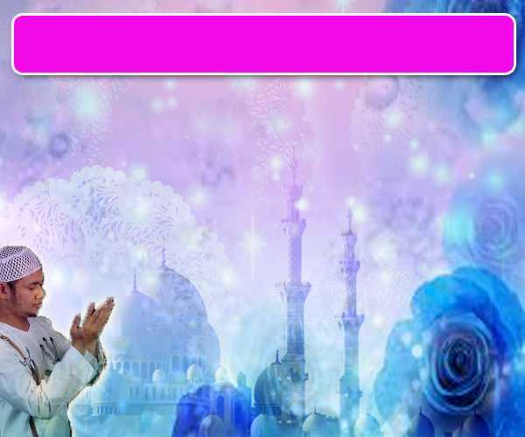
Maka Ingatlah Allah Yang Maha Agung
Nescaya Dia Akan Mengingatimu
Dan Bersyukurlah Di Atas Nikmat-nikmatNya Nescaya Dia Akan Menambahkan Lagi Nikmat Itu Kepadamu, dan Pohonlah
Dari Kelebihannya, Nescaya Akan Diberikannya Kepadamu. Dan Sesungguhnya Mengingati Allah Itu Lebih Besar (Faedah Dan Kesannya) Dan (Ingatlah) Allah Mengetahui Apa Yang Kamu Kerjakan.

Slide 35
